Slide 1
2021-2022博一年度汇报
导师：杜德慧 顾小清
汇报人：田丽丽

Slide 2
已做工作
课程学习：按要求完成全部课程、作业和学术伦理测试，取得规定学分。
文献阅读：对各方向论文进行大体学习，与导师确定大体研究方向后，积极进行大规模的文献阅读和书籍资料学习，完成《the book of why》、《因果推理入门》和《因果论》专业书籍的阅读和学习。
学术交流：在博一一年间参与了很多机器学习与因果推理领域相关学术会议，如下所示：
《世界人工智能大会教育论坛》
《2022因果推断与机器学习研讨会》
《The 2022 Pacific Causal Inference Conference》
《因果学习与决策》
《因果推理与多媒体泛化学习》

Slide 3
已做工作
科研训练：
在本方向调研了大量的文献并进行整理，调研了相关的因果发现、推理的工具并进行使用，在老师的指导带领下，学习申报书和论文的撰写。
参加三维智适应项目组，学习自适应知识追踪、认知诊断等前沿方法。
课题进展1（博一下）：
问题：目前机器学习算法利用有限的历史数据进行训练，无法保证开放动态场景下的决策的正确性。
贡献：以强化学习中的模仿学习为例，针对在开放动态环境下模仿学习算法过分依赖数据集致使决策不鲁棒不准确的问题，将因果推理与模仿学历融合，设计了基于因果推理的模仿学习中鲁棒决策生成算法。
正在撰写论文《Robust Decision Generation in Imitation Learning Based on Causal Inference》。
课题进展2（博一上）：
问题：现有的学生错题原因的分析方法是针对各特征因素间的相关关系进行分析，致使获取的原因不正确对下一步的决策有误导。
贡献：利用因果推理中的因果关系取代相关关系，构建针对学生错题的结构因果模型，挖掘因果机制，对学生错题原因进行获取和量化。
进展：设计了基于因果推理的学生错题溯因的方案。

Slide 4
研究背景课题1

Slide 5
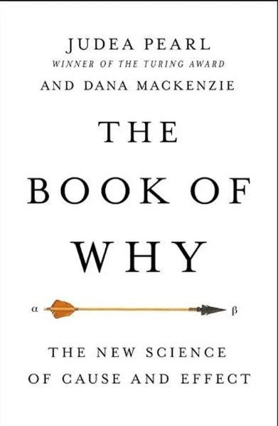
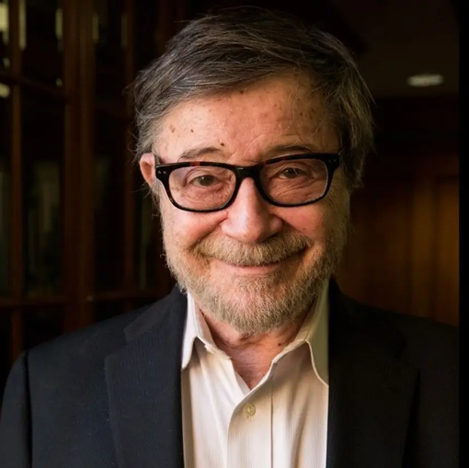
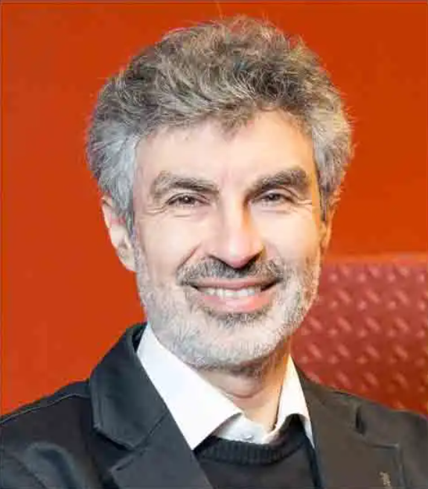
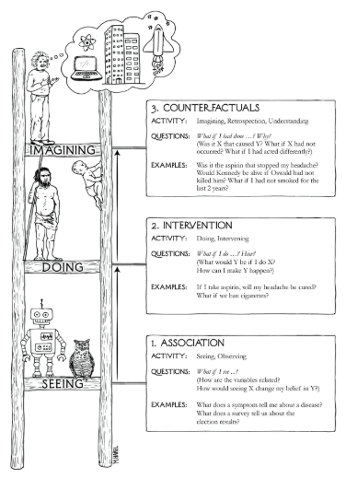
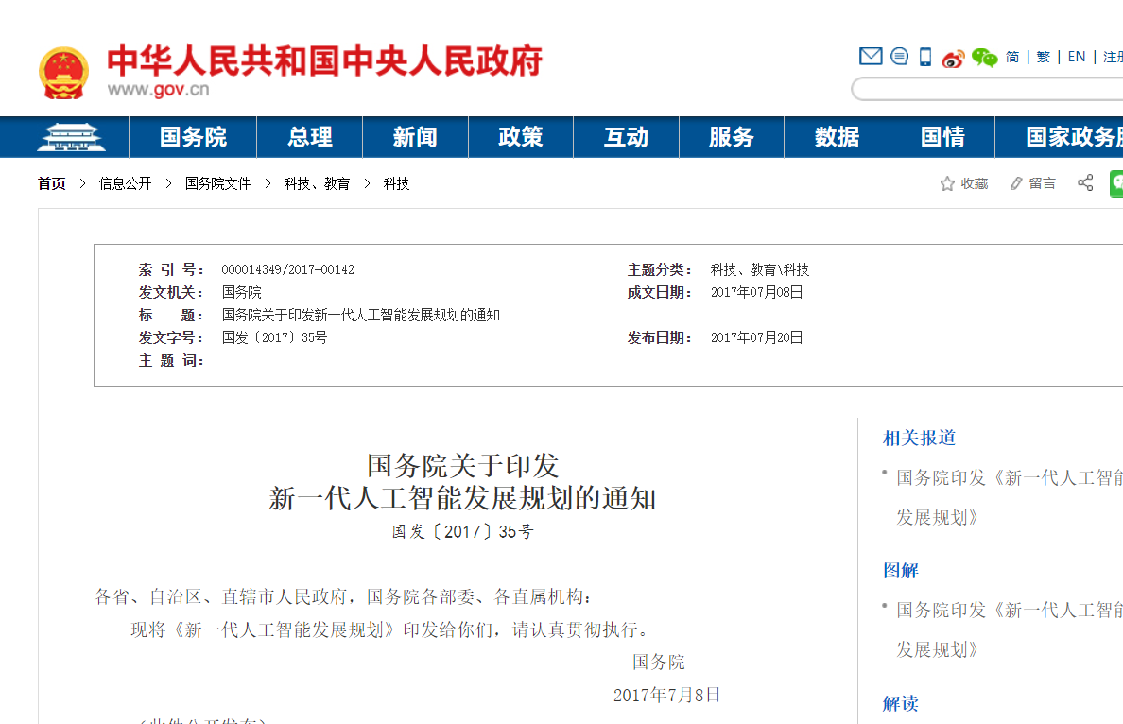
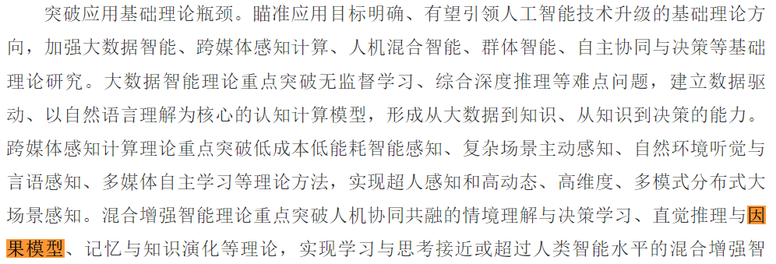
因果推理与新一代人工智能
科学的本质是寻找变量之间的因果关系，因果推理(CI)是一种研究揭示一组变量之间因果关系的学习范式。
因果推断是实现真正意义人工智能的必经之路。——Judea pearl
因果是机器学习界需重点关注的领域，将因果关系整合到人工智能中是一件大事！——Yoshua bengio
众多学者和机构视其为新一代人工智能研究的重点方向之一。
Judea Pearl
图灵奖得主
贝叶斯网络之父
Yoshua bengio
图灵奖得主
深度学习三巨头之一
《新一代人工智能发展规划》将因果模型列入混合增强智能领域重点突破的基础理论瓶颈之一。

Slide 6

人工智能面临的挑战
深度学习已走入瓶颈期，除非深度学习能够超越模式识别并真正掌握因果关系的更多信息，否则它根本不可能发挥其全部潜力，也无法带来真正的AI革命。——yoshua bengio
如果没有对因果关系的推理能力，AI的发展将从根本上受到限制。——Judea Pearl
目前有太多深度学习项目都单纯关注缺少因果关系的粗糙关联性，这常常导致深度学习系统在真实条件下（明显不同于训练场景的条件下）进行测试时，往往拿不出良好的实际表现。--纽约大学名誉教授Gary Marcus
Bernhard Schölkopf, Yoshua Bengio,et al. Toward Causal Representation Learning. IEEE,2021.
Pearl, J., & Mackenzie, D. (2018). The book of why: the new science of cause and effect. Basic books.
Marcus G, Davis E. Rebooting AI: Building artificial intelligence we can trust[M]. Vintage, 2019.

Slide 7
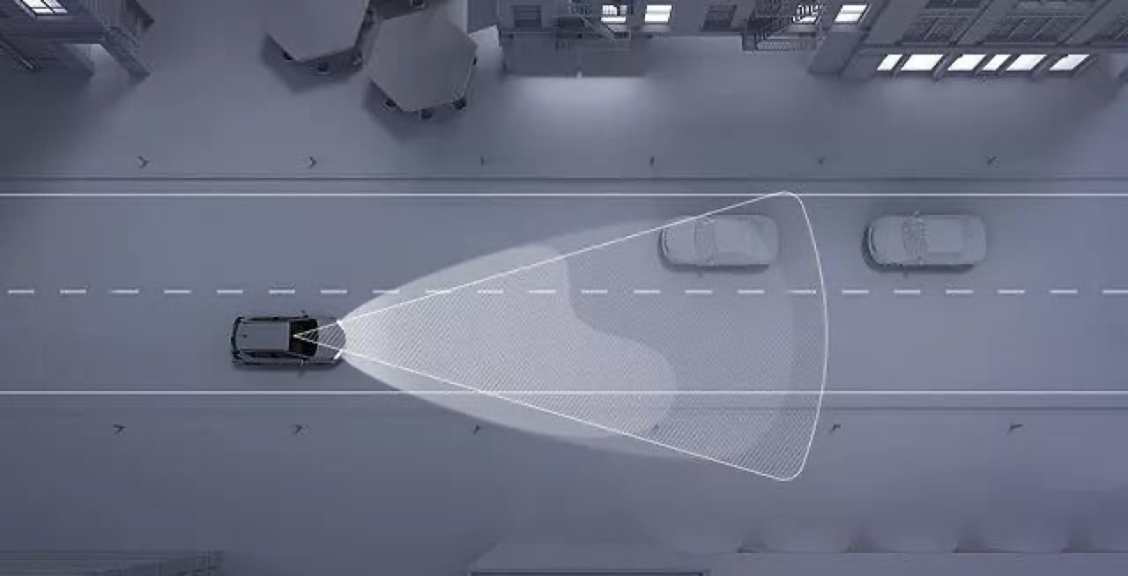
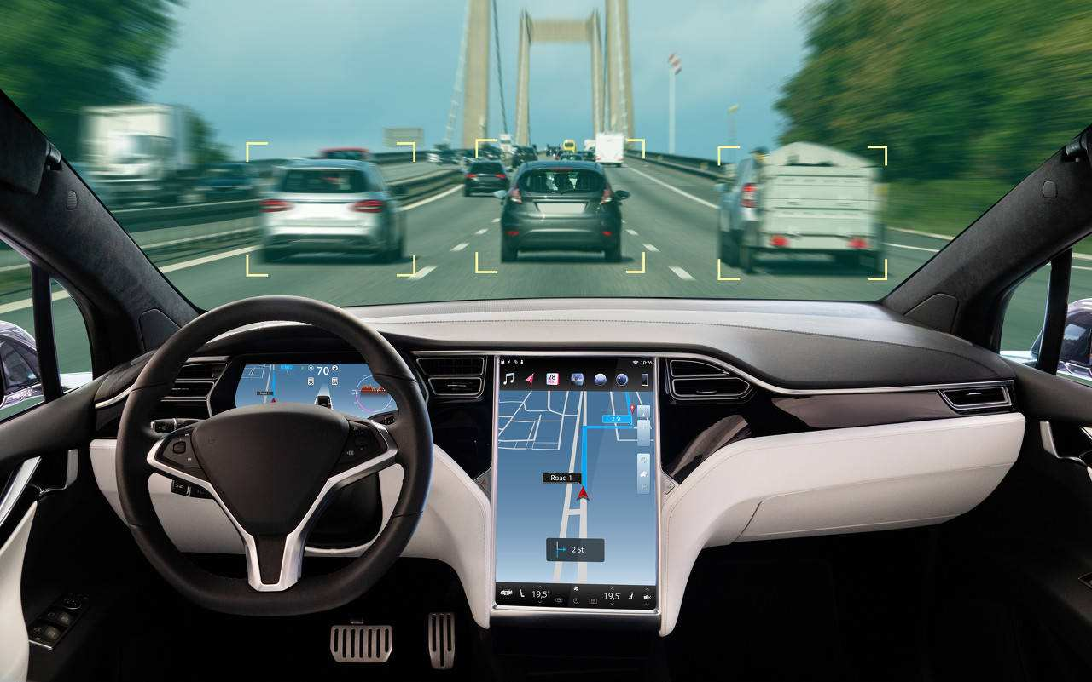
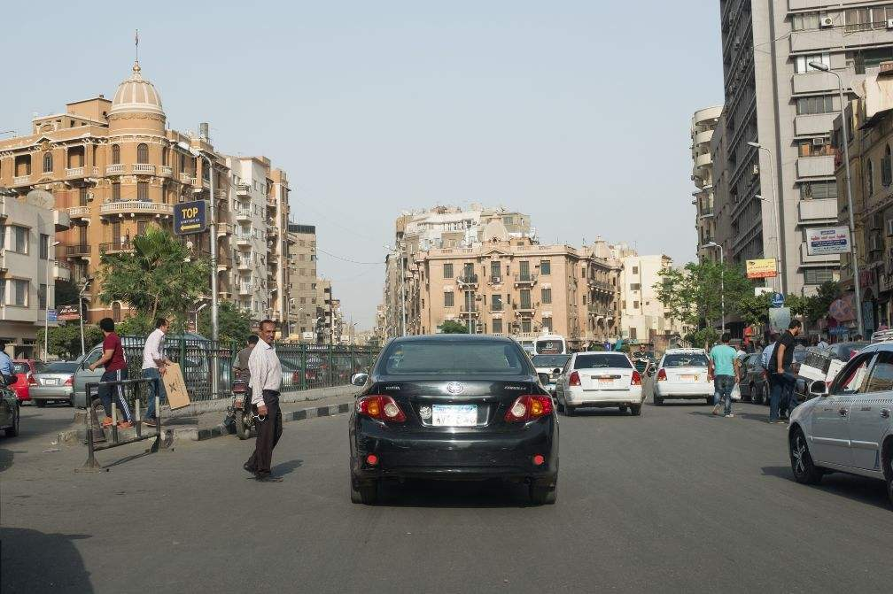
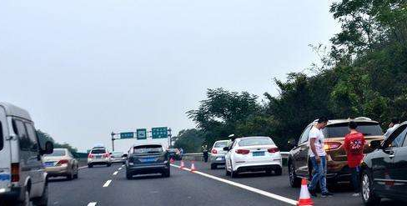
实际挑战场景--鲁棒性问题
设想的场景
实际上路场景
面对开放、动态、真实环境，现有机器学习算法面临环境自适应能力弱、模型与算法鲁棒性不足等严峻挑战。
因果关系对本体论的变化表现出更强的鲁棒性，仅对较少的一组机制表现敏感。
Notes:
因果关系属于本体论，描述客观物理约束。

Slide 8
课题进展1：
问题：目前机器学习算法利用有限的历史数据进行训练，无法保证开放动态场景下的决策的正确性。
难点：如何针对开放场景下找寻因果稳定表征。
贡献：以强化学习中的模仿学习为例，针对在开放动态环境下模仿学习算法过分依赖数据集致使决策不鲁棒不准确的问题，将因果推理与模仿学历融合，设计了基于因果推理的模仿学习中鲁棒决策生成算法。
正在撰写论文《Robust Decision Generation in Imitation Learning Based on Causal Inference》。

Slide 9
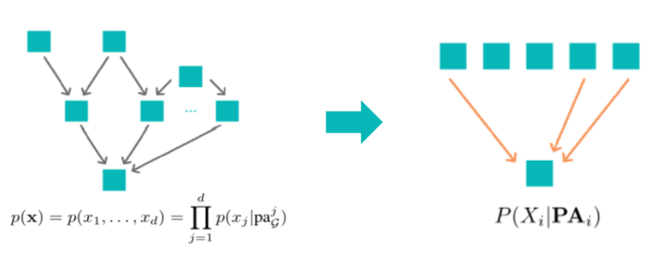
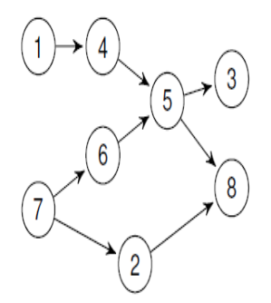
课题进展2（博一上）：
问题背景：现有的学生错题原因的分析方法是针对各特征因素间的相关关系进行分析，致使获取的原因可能存在伪相关和混淆因素，致使不正确对下一步的决策产生误导。
难点：基于专家知识和数据双驱动构建因果图，
贡献：利用因果推理中的因果关系取代相关关系，构建针对学生错题的结构因果模型，挖掘因果机制，对学生错题原因进行获取和量化。
进展：设计了基于因果推理的学生错题溯因的方案，还未实施。

Slide 10
博二计划
接下来2022-2023学年，
以论文写作为主，继续广泛阅读论文补充相关专业知识并完善实验，计划撰写论文2篇。
利用因果推理解决强化学习中针对动态开放真实环境中的鲁棒决策生成的问题；
基于结构因果模型的学生错题溯因研究；
可信人工智能中的可解释性问题。

Slide 11
请各位老师批评指正

